Slide 1
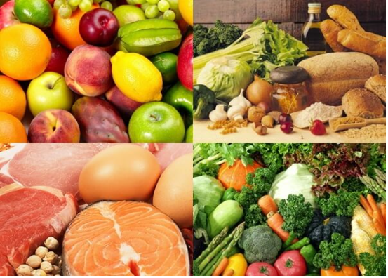
Chương III - Bài 15
Một số lương thực, thực phẩm

Slide 2




Chương III - Bài 15 – Một số lương thực, thực phẩm.
I. VAI TRÒ CỦA LƯƠNG THỰC, THỰC PHẨM
- Lương thực: lúa gạo, ngô, khoai, sắn, lúa mỳ, lúa mạch…
- Thực phẩm: thịt, cá, trứng, sữa, đậu, đỗ, rau xanh…
- Lương thực, thực phẩm→ Năng lượng, dinh dưỡng cho cơ thể.

Slide 3


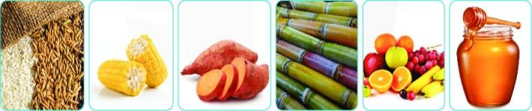
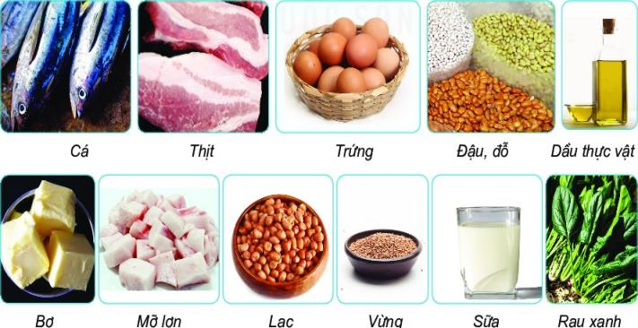
Chương III - Bài 15 – Một số lương thực, thực phẩm.
I. VAI TRÒ CỦA LƯƠNG THỰC, THỰC PHẨM
Gạo
Ngô
Khoai lang
Mía
Hoa quả
Mật ong
Quan sát H4.1, thảo luận nhóm (2HS/nhóm) hoàn thành phiếu học tập số 1

Slide 4
Chương III - Bài 15 – Một số lương thực, thực phẩm.
I. VAI TRÒ CỦA LƯƠNG THỰC, THỰC PHẨM
- Lương thực: lúa gạo, ngô, khoai, sắn, lúa mỳ, lúa mạch…
- Thực phẩm: thịt, cá, trứng, sữa, đậu, đỗ, rau xanh…
- Lương thực, thực phẩm→ Năng lượng, dinh dưỡng cho cơ thể.
- Lương thực, thực phẩm dễ bị hư hỏng -> cần được bảo quản thích hợp.

Slide 5
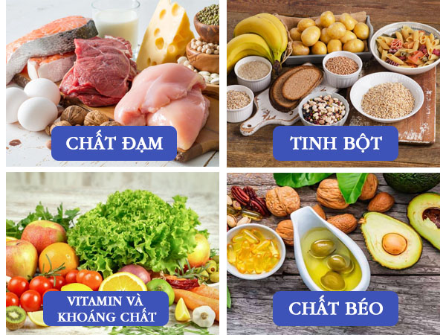
Chương III - Bài 15 – Một số lương thực, thực phẩm.
II. CÁC NHÓM CHẤT DINH DƯỠNG TRONG LƯƠNG THỰC, THỰC PHẨM
CARBONHYDRATE

Slide 6
Chương III - Bài 15 – Một số lương thực, thực phẩm.
II. CÁC NHÓM CHẤT DINH DƯỠNG TRONG LƯƠNG THỰC, THỰC PHẨM
LƯƠNG THỰC, THỰC PHẨM
CARBONHYDRATE (Tinh bột, đường, chất xơ)
PROTEIN
(Chất đạm)
LIPID
(Chất béo)
CHẤT KHOÁNG VÀ VITAMIN

Slide 7
Chương III - Bài 15 – Một số lương thực, thực phẩm.
II. CÁC NHÓM CHẤT DINH DƯỠNG TRONG LƯƠNG THỰC, THỰC PHẨM
Thảo luận nhóm: Hoàn thành phiếu học tập số 2
STT | NHÓM CHẤT |  | CÓ Ở ĐÂU? | VAI TRÒ
1. | CARBONHYDRATE | TINH BỘT
 |  | ĐƯỜNG
 |  | CHẤT XƠ
2. | PROTEIN (CHẤT ĐẠM)
3. | LIPID (CHẤT BÉO)
4. | CHẤT KHOÁNG VÀ VITAMIN

Slide 8
Chương III - Bài 15 – Một số lương thực, thực phẩm.
II. CÁC NHÓM CHẤT DINH DƯỠNG TRONG LƯƠNG THỰC, THỰC PHẨM
STT | NHÓM CHẤT |  | CÓ Ở ĐÂU | VAI TRÒ
1. | CARBONHYDRATE | TINH BỘT | - Gạo, ngô, khoai. - Lúa mỳ, sắn, lúa mạch… | Là nguồn cung cấp năng lượng chính
 |  | ĐƯỜNG | - Cây mía, hoa quả (ngọt), mật ong - Thốt nốt, củ cải đường, … | Cung cấp năng lượng cho cơ thể
 |  | CHẤT XƠ | - Rau xanh, khoai lang - Củ, quả (rau đay, bông cải xanh, atiso, chuối, táo, bơ, yến mạch, gạo lứt, hạt chia…) | Hỗ trợ tiêu hóa, chống táo bón, giảm cân, giảm nguy cơ tim mạch…
2. | PROTEIN (CHẤT ĐẠM) |  | Thịt , cá, trứng, sữa, các loại đậu, đỗ… | Cấu tạo, duy trì, phát triển cơ thể. Chuyển hóa các chất…
3. | LIPID (CHẤT BÉO) |  | -Dầu TV, bơ, mỡ lợn, lạc, vừng… | Nguồn dự trữ năng lượng, chống lạnh, hòa tan các vitamin…
4. | CHẤT KHOÁNG VÀ VITAMIN |  | Rau xanh, củ quả tươi, hải sản | Cần thiết cho sự phát triển của cơ thể, các quá trình trao đổi chất (Canxi: chắc xương, iôt: tuyến giáp…)

Slide 9
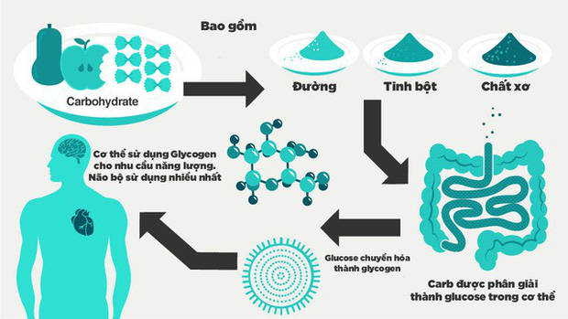
Chương III - Bài 15 – Một số lương thực, thực phẩm.
https://www.youtube.com/embed/x_hDwnVPeWs?autoplay=0&mute=1

Slide 10
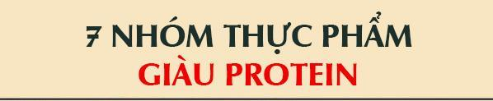
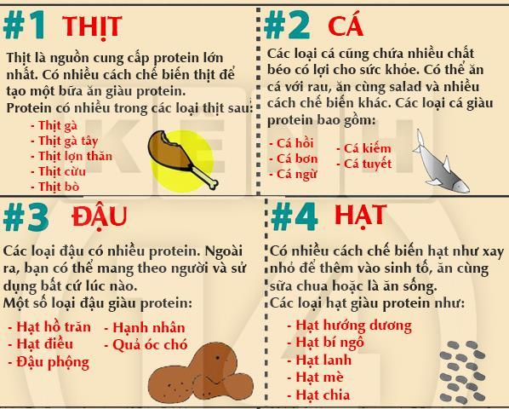
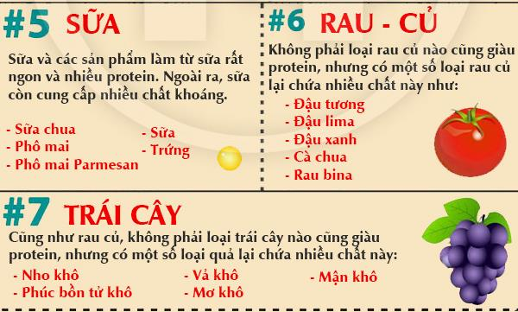
Chương III - Bài 15 – Một số lương thực, thực phẩm.

Slide 11
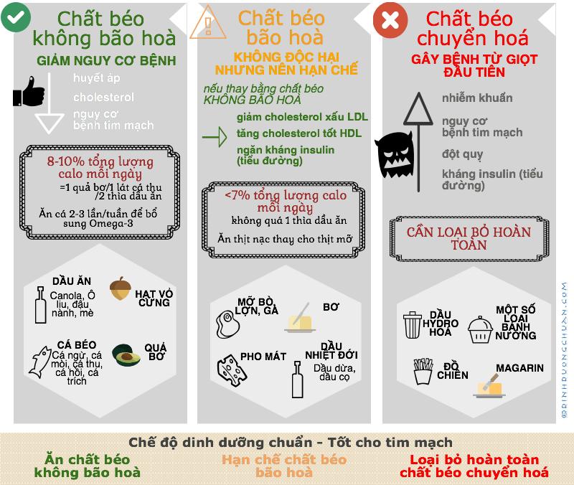
Chương III - Bài 15 – Một số lương thực, thực phẩm.

Slide 12
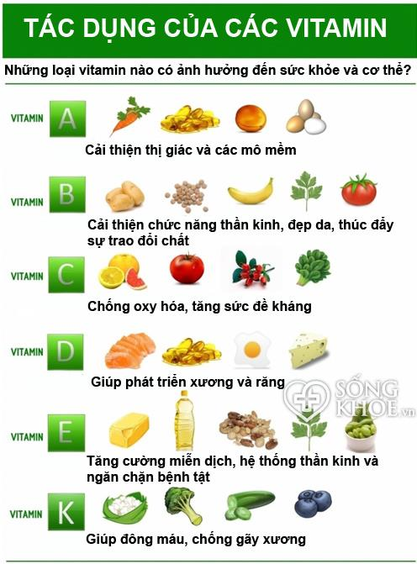
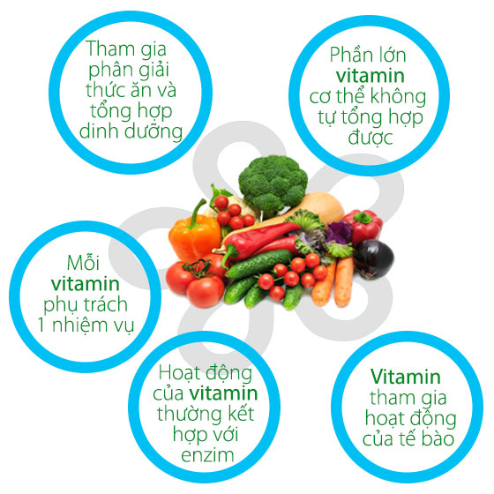
Chương III - Bài 15 – Một số lương thực, thực phẩm.

Slide 13
Chương III - Bài 15 – Một số lương thực, thực phẩm.
III. BẢO QUẢN LƯƠNG THỰC, THỰC PHẨM
Thảo luận nhóm: Làm thí nghiệm và hoàn thành phiếu học tập số 3

Slide 14
Chương III - Bài 15 – Một số lương thực, thực phẩm.
III. BẢO QUẢN LƯƠNG THỰC, THỰC PHẨM
  Để nơi khô ráo, thoáng mát.
  Làm khô (phơi khô, sấy khô), hun khói.
  Để lạnh hoặc đông lạnh.
  Ướp muối
  Muối chua
  Chế biến thức ăn để bảo quản được lâu hơn.
  …

Slide 15
Chương III - Bài 15 – Một số lương thực, thực phẩm.
CỦNG CỐ
Hình thức: HS làm việc cá nhân.
Nhiệm vụ:
Viết 3 nội dung con ấn tượng nhất trong giờ học vào mục con đã học được trong PHT KWL.
Tóm tắt nội dung bài học dưới dạng sơ đồ tư duy.

Slide 16
Chương III - Bài 15 – Một số lương thực, thực phẩm.
NHIỆM VỤ VỀ NHÀ
Hình thức: HS làm việc cá nhân.
Nhiệm vụ:
- HS làm sơ đồ tư duy hoặc infografic về mặt tốt và mặt xấu của lipid.
- Xây dựng thực đơn 1 ngày của em.

